Slide 1
第三讲
概率的计算（2）

Slide 2
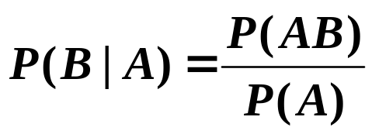
回 顾
条件概率：
乘法公式:
若 P(A)>0,则P(AB)=P(A)P(B|A)
若P(B)>0,则P(AB)=P(B)P(A|B)
当P(A₁A₂…A_{n-1})>0时，有
P (A₁A₂…A_{n}）=P(A₁)P(A₂|A₁) …P(A_{n}| A₁A₂…A_{n-1})

Slide 3
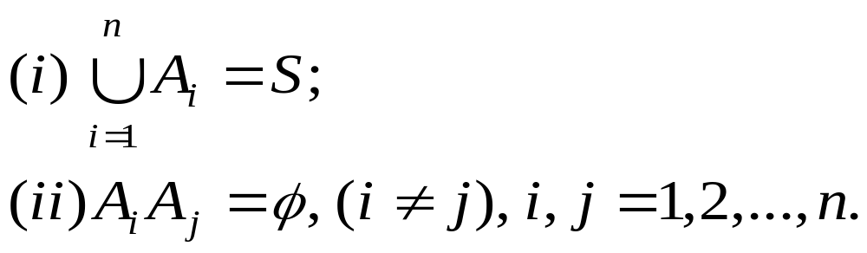
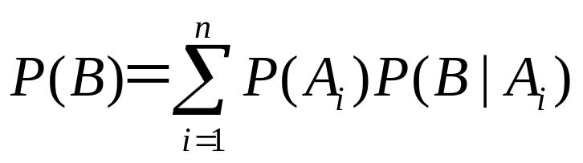
一 全概率公式
定义 事件组A₁，A₂，…，A_{n} (n可为∞)，
称为样本空间S的一个划分，若满足：
…
A₂
…
A₁
B
…
A_{n}
…
…
设A₁，…, A_{n}是S的一个划分，且P(A_{i})>0，(i＝1，…，n)，
则对任何事件B∈S有
全概率公式。

Slide 4
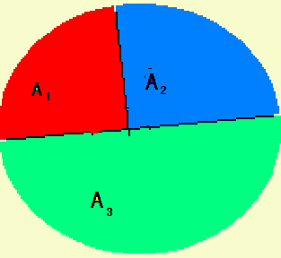
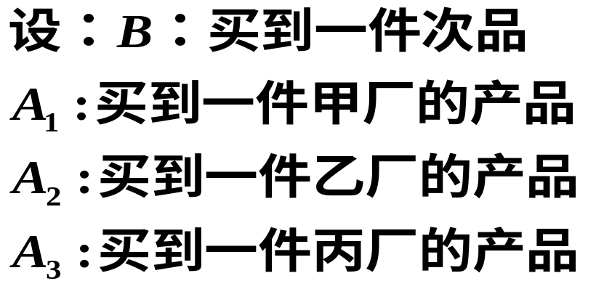

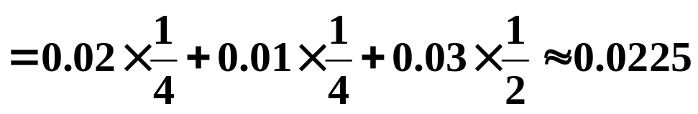
例1
市场上有甲、乙、丙三家工厂生产的同一品牌产品，已知三家工厂的市场占有率分别为1/4、1/4、1/2，且三家工厂的次品率分别为 2％、1％、3％，试求市场上该品牌产品的次品率。
B

Slide 5
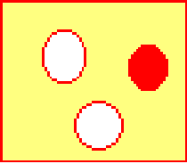


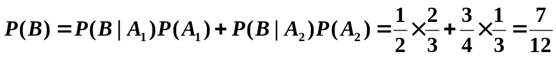
例2 有甲乙两个袋子，甲袋中有两个白球，1个红球，乙袋中有两个红球，一个白球．这六个球手感上不可区别．今从甲袋中任取一球放入乙袋，搅匀后再从乙袋中任取一球，问此球是红球的概率？
⇒
甲
乙
解：设A₁——从甲袋放入乙袋的是白球；
A₂——从甲袋放入乙袋的是红球；
B——从乙袋中任取一球是红球；

Slide 6

实际中还有下面一类问题，是
“已知结果求原因”
某人从任一箱中任意摸出一球，发现是红球,求该球是取自1号箱的概率.
1红4白
或者问:
该球取自哪号箱的可能性最大?
1
2
3
这一类问题在实际中更为常见，它所求的是条件概率，是已知某结果发生条件下，求各原因发生可能性大小.

Slide 7
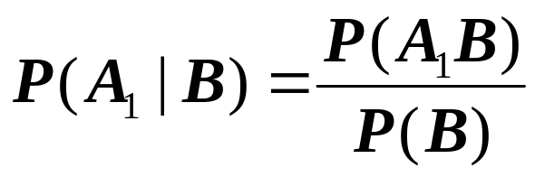
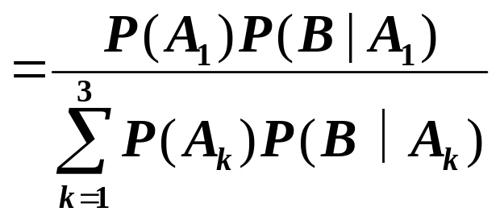
有三个箱子，分别编号为1,2,3，1号箱装有1个红球4个白球，2号箱装有2红球3白球，3号箱装有3红球. 某人从三箱中任取一箱，从中任意摸出一球，发现是红球,求该球是取自1号箱的概率 .
记 A_{i}={球取自i号箱}, i=1,2,3; B ={取得红球}
?
求P(A₁|B)
1红4白
1
2
3
运用全概率公式
计算P(B)
将这里得到的公式一般化，就得到
贝叶斯公式

Slide 8
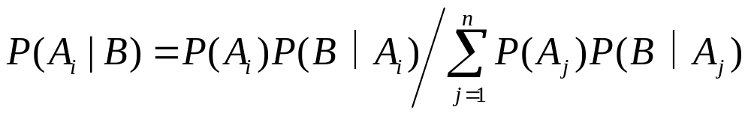


二 贝叶斯公式：
设A₁,A₂,…,A_{n}是两两互斥的事件，且P(A_{i})>0，i=1,2,…,n, 另有一事件B，它总是与A₁,A₂,…,A_{n} 之一同时发生，则
贝叶斯公式在实际中有很多应用，它可以帮助人们确定某结果（事件 B）发生的最可能原因.
如例1，若已知买到一件次品，问该产品最可能出自哪个工厂

Slide 9



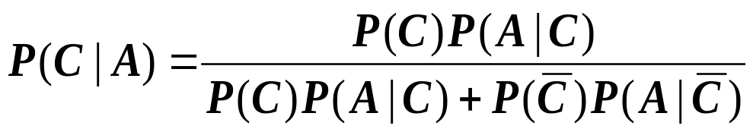
例3 某一地区患有癌症的人占0.005，患者对一种试验反应是阳性的概率为0.95，正常人对这种试验反应是阳性的概率为0.04，现抽查了一个人，试验反应是阳性，问此人是癌症患者的概率有多大?
解:
设 C={抽查的人患有癌症}，
A={试验结果是阳性}，
则 表示“抽查的人不患癌症”.
已知 P(C)=0.005,P( )=0.995,
P(A|C)=0.95, P(A| )=0.04
求P(C|A).
由贝叶斯公式，可得
代入数据计算得: P(C｜A)= 0.1066

Slide 10
现在来分析一下结果的意义.
1. 这种试验对于诊断一个人是否患有癌症有无意义？
如果不做试验,抽查一人,他是患者的概率P(C)=0.005
患者阳性反应的概率是0.95，若试验后得阳性反应，则根据试验得来的信息，此人是患者的概率为 P(C｜A)= 0.1066
从0.005增加到0.1066,将近增加约21倍.
说明这种试验对于诊断一个人是否患有癌症有意义.
2. 检出阳性是否一定患有癌症?
试验结果为阳性,此人确患癌症的概率为
P(C｜A)=0.1066
不一定。

Slide 11
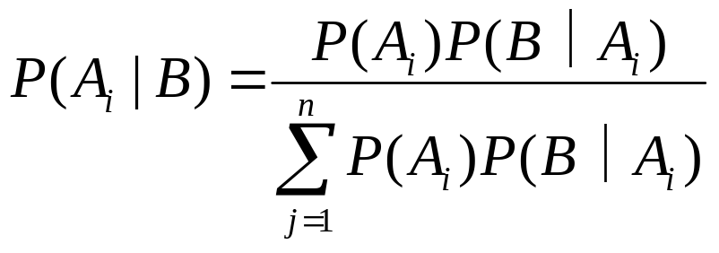
贝叶斯公式
在贝叶斯公式中，
P(A_{i})和P(A_{i} |B)分别称为原因的验前概率和验后概率.
P(A_{i})(i=1,2,…,n)是在没有进一步信息（不知道事件B是否发生）的情况下，人们对诸事件发生可能性大小的认识.
当有了新的信息（知道B发生），人们对诸事件发生可能性大小P(A_{i} | B)有了新的估计.

Slide 12
三 独立性
定义
若两事件A、B满足 P(AB)= P(A) P(B) (1)
则称A、B独立，或称A、B相互独立.
例如从一副不含大小王的扑克牌中任取一张，记 A={抽到K},
B={抽到的牌是黑色的}.
问事件A、B是否独立？
由于 P(A)=4/52=1/13,
P(B)=26/52=1/2
P(AB)=2/52=1/26
可见, P(AB)=P(A)P(B)
说明事件A、B独立.
在实际应用中,往往根据问题的实际意义去判断两事件是否独立.

Slide 13



思考：如图的两个事件是独立的吗？
显然：
P(AB)=0
而P(A) ≠0, P(B) ≠0
即
P(AB) ≠ P(A)P(B)
故 A、B不独立
即: 若A、B互斥，且P(A)>0, P(B)>0,则A与B不独立.
反之，若A与B独立，且P(A)>0,P(B)>0, 则A 、B不互斥.
问：能否在样本空间S中找两个事件,它们既相互独立又互斥?
不难发现， 与任何事件即相互独立又互斥.

Slide 14
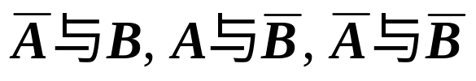

定理1 若两事件A、B独立，且P(B)>0,则 P(A|B)=P(A) .
定理2 若两事件A、B独立,则
也相互独立.
证明: 仅证A与 独立
P(A )= P(A - A B)
= P(A)- P(AB)
= P(A)- P(A) P(B)
=P(A)[1- P(B)]= P(A) P( )
故A与 独立 .

Slide 15
多个事件的独立性
将两事件独立的定义推广到三个事件：
定义 对于三个事件A、B、C，若满足等式
P(AB)= P(A)P(B)
P(AC)= P(A)P(C)
P(BC)= P(B)P(C)
P(ABC)= P(A)P(B)P(C)
则称事件A、B、C相互独立.

Slide 16

推广到n个事件的独立性定义,可类似写出：
设A₁,A₂, …,A_{n}是 n个事件，如果对任意k(1<k n),
任意1 i₁<i₂< …<i_{k} n,具有等式
则称A₁,A₂, …,A_{n}为相互独立的事件.
注意 [1] A1,A2, …,An(n≥2)相互独立,则其中任意k (2≤k≤n)个事件也相互独立.
[2] A1,A2, …,An(n≥2)相互独立,则将其中任意多个事件换成它们的对立事件,所得的n个事件也相互独立.

Slide 17
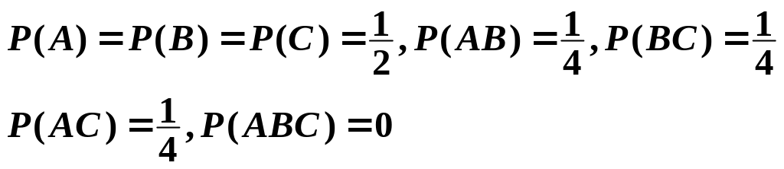
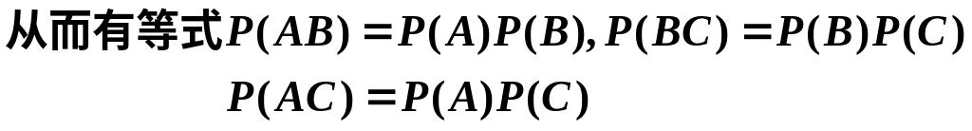
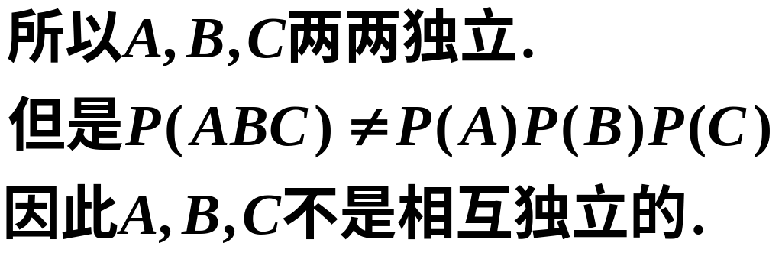
例4 假设我们掷两次骰子,并定义事件A={第一次掷得偶数}, B={第二次掷得奇数},C={两次都掷得奇数或偶数},
证明A,B,C两两独立,但A,B,C不相互独立.
证明： 容易算出

Slide 18
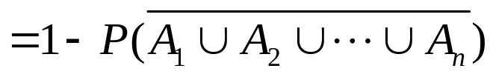


独立性的概念在计算概率中的应用
对独立事件，许多概率计算可得到简化：
例5 三人独立地去破译一份密码,已知各人能译出的概率分别为1/5, 1/3, 1/4, 问三人中至少有一人能将密码译出的概率是多少？
解：将三人编号为1,2,3，
记 A_{i}={第i个人破译出密码} i=1,2,3
所求为 P(A₁UA₂UA₃)
已知, P(A₁)=1/5,P(A₂)=1/3,P(A₃)=1/4
P(A₁UA₂UA₃)
=1-[1-P(A₁)][1-P(A₂)][1-P(A₃)]
=0.6

Slide 19
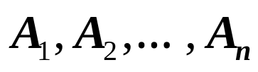



n个独立事件和的概率公式:
设事件 相互独立,则
P(A₁U…UA_{n})
也就是说，n个独立事件至少有一个发生的概率等于1减去各自对立事件概率的乘积.

Slide 20











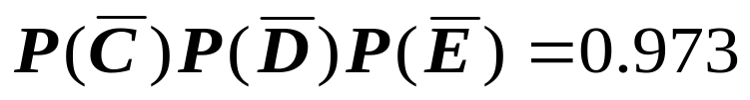


例6 下面是一个串并联电路示意图. A、B、C、D、E、F、G、H都是电路中的元件. 它们下方的数是它们各自正常工作的概率. 求电路正常工作的概率.
解：将电路正常工作记为W，则W=AB(C+D+E)(F+G)H,
由于各元件独立工作，有
P(W)=P(A)P(B)P(C+D+E)P(F+G)P(H)
其中
P(C+D+E)=1-
P(F+G)=1-
代入得
P(W) 0.782

Slide 21
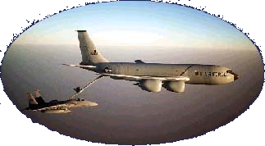
例7 甲、乙、丙三人同时对飞机进行射击, 三人击中的概率分别为0.4、0.5、0.7. 飞 机被一人击中而击落的概率为0.2,被两人击中而击落的概率为0.6, 若三人都击中, 飞机必定被击落, 求飞机被击落的概率.
解:
设B={飞机被击落}
A_{i}={飞机被i人击中}, i=1,2,3
则 B=A₁B+A₂B+A₃B
依题意，
P(B|A₁)=0.2, P(B|A₂)=0.6,
P(B|A₃)=1
由全概率公式
P(B)=P(A₁)P(B |A₁)+ P(A₂)P(B|A₂)
+ P(A₃)P(B |A₃)
为求P(A_{i} ) ,
设 H_{i}={飞机被第i人击中}, i=1,2,3

Slide 22

可求得:
将数据代入计算得:P(A₁)=0.36;P(A₂)=0.41;P(A₃)=0.14.
于是 P(B)=P(A₁)P(B |A₁)+ P(A₂)P(B|A₂)+ P(A₃)P(B |A₃)
=0.36×0.2+0.41 ×0.6+0.14 ×1
=0.458
即飞机被击落的概率为0.458.

Slide 23
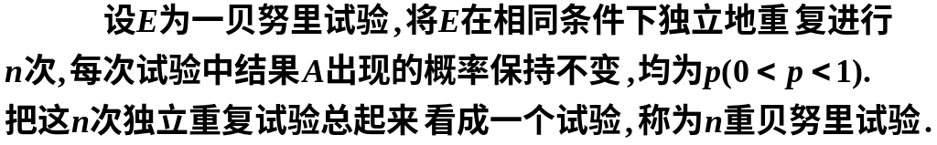
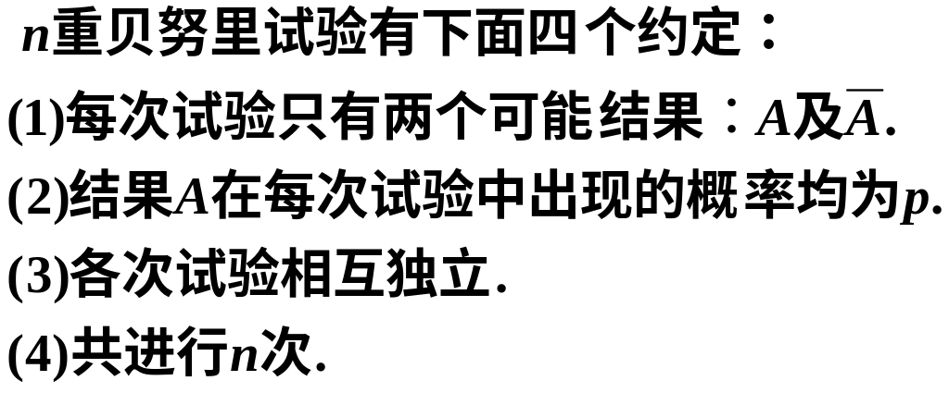
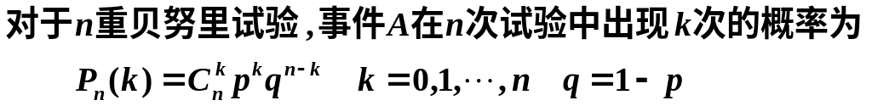
四 贝努里试验模型
定义:
定理

Slide 24
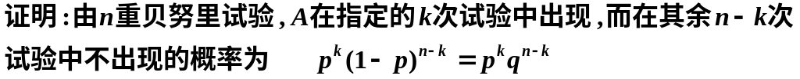
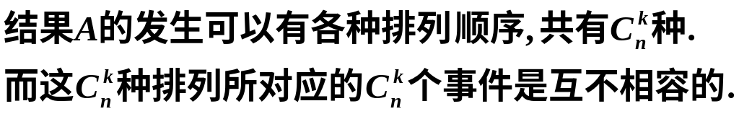

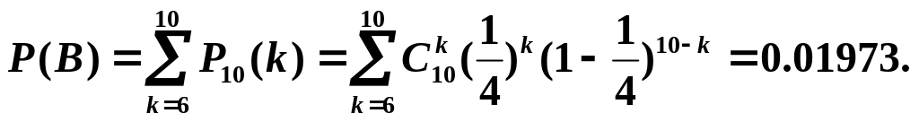
例8 一张英语试卷，有10道选择填空题,每题有4个选择答案,且其中只有一个是正确答案,某同学投机取巧,随意填空,试问:他至少填对6道的概率是多少?
解: 设B：“至少填对6道”，每答对一题有两个可能的结果A=“答对”， =“答错”, P(A)=1/4,n=10,故做10道题就是10重贝努里试验,所以

Slide 25
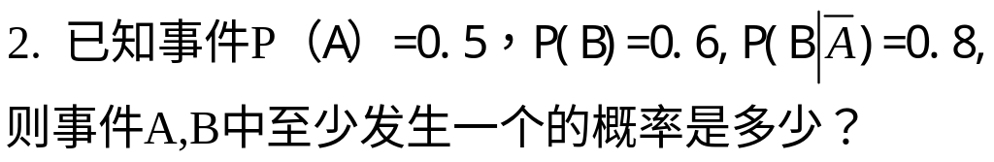
3. 10件产品中有6件是一等品，3件二等品，1件三等品，现从中随机的取出一件，结果不是三等品，则取到的是一等品概率是多少？
4.一盒子中有a只白球,有b只黑球，现无放回的每次从盒中取出一只球，则第二次取出的球与第一次取出的球颜色相同的概率是多少？

Slide 26
1.一箱产品共100件,其中次品个数从0到2是等可能的。开箱检验时，从中随机抽取10件，如果发现有次品，则认为该箱产品不合要求而拒收。若已知该箱产品已通过验收，求其中确实没有次品的概率 ？
2.试卷中有一个选择题，有四个答案可供选择，其中只有一个是正确答案。若某考生会解这道题，则一定能选出正确答案，如果不会解这道题，则他在四个答案中任意选择一个。现假设考生会解这道题目的概率是0.8，求：
(1)考生选出正确答案的概率？
(2)已知某考生所选答案是正确的，则他确实会解这道题的概率是多少

Slide 27
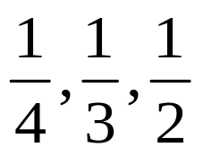
3.某位朋友从远方来，他乘火车、轮船、汽车、飞机的概率分别是0.3,0.2,0.1和0.4，如果他乘火车、轮船、汽车来的话，迟到的概率分别是 ,而乘飞机就不会迟到，求：
（1）他迟到的概率？
（2）如果他迟到了，则他是乘火车来的概率是多少？

Slide 28
